Slide 1
Z ureditvijo obstoječih sistemskih prostorov do prihrankov
Boštjan Lavuger
NTR Inženiring d.o.o.

Slide 2
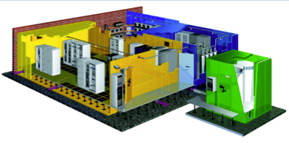
Področja ureditve centrov
Oskrbna infrastruktura
  Gradbena, prostorska in logistična ureditev
  Oskrba z električno energijo
  Tehnično hlajenje
  Namestitvena infrastruktura
  Nadzor infrastrukture
  Komunikacijska ureditev
Zagotavljanje varnosti
  Požarna zaščita
  Zaščita pred vdori tekočin in plinov
  Zaščita pred vdorom prahu
  Zaščita pred prenapetostmi in EM udari
  Dostopna kontrola in tehnično varovanje

Slide 3
Trendi ureditve RC v Sloveniji
Obdobje do leta 2000
  Nesistematično urejanje, gre za preproste tehnične prostore
Obdobje od 2000 do 2008
    Pričetek postavljanja tehničnih zahtev in smernic
    Izgradnja novih računalniških centrov, upoštevanje “Tier” standardov in priporočil
    Obdobje standardiziranih rešitev (varne sobe,…)
Obdobje od 2008 do 2014
    Zmanjšana izgradnja novih centrov, več prenove obstoječih, manjši centri
    Več rešitev po zahtevah naročnikov
    Vedno večja uporaba storitev v oblaku

Slide 4
Osnovna izhodišča
Podjetja potrebujejo IT infrastrukturo
  Lastna infrastruktura
  Storitve “v oblaku” ali kolokacija
Prevladujoč delež lastne infrastrukture
Kdo ima urejeno lastno infrastrukturo?
Kdaj vlagati v lastno infrastrukturo?
STROŠKI SO KLJUČNO GONILO

Slide 5
Kdaj urediti lasten računalniški center
Zahteve zakonodaje?
Poslovne zahteve?
Možnost uporabe storitev v oblaku?
Možnost najema ali uporabe kolokacije?
Računalniški center že imamo?
Poslovni model in analiza stroškov

Slide 6
Zakaj ureditev obstoječega centra
Uporaba obstoječega centra
  Center je do neke mere že urejen
  Sistemska infrastruktura je deloma urejena
  Prekinitve delovanja so
Potrebe po prenovi
  Nižanje obratovalnih stroškov
  Sistemska ureditev ne ustreza novim tehnologijam,
  Tehnično hlajenje ali el. napajanje ne ustreza
  Komunikacijski sistemi ne ustrezajo
  Posamezni sistemi so dotrajani

Slide 7
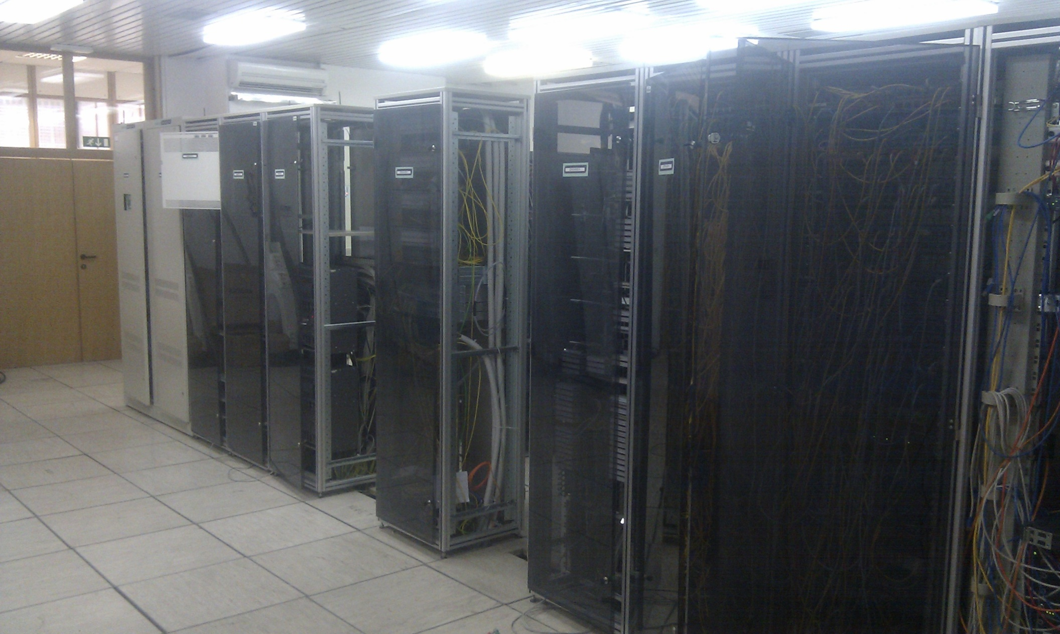
Primer stanja

Slide 8
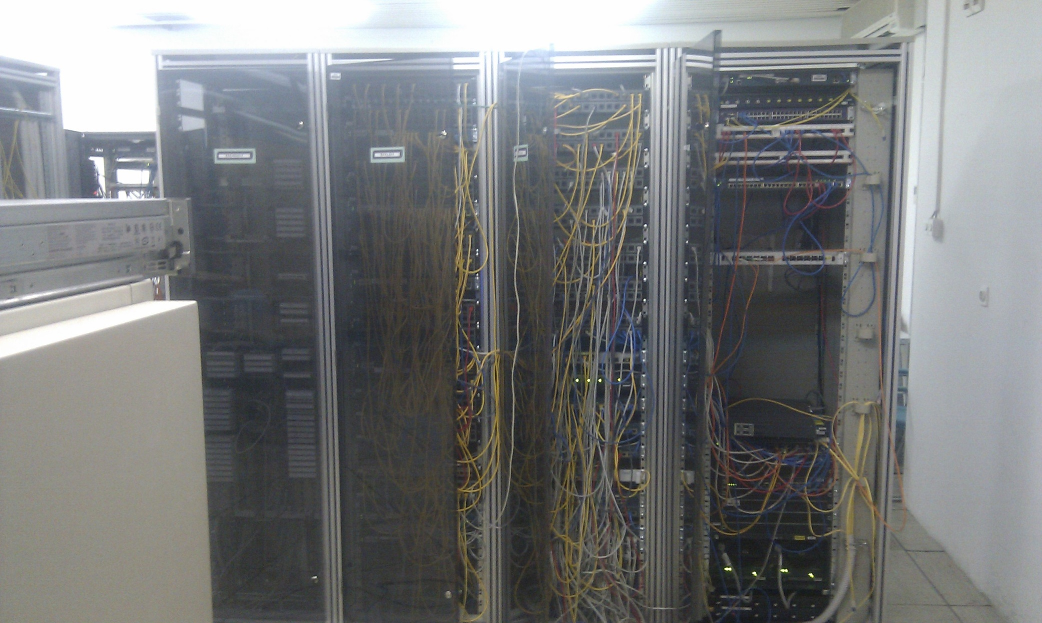
Primer stanja

Slide 9
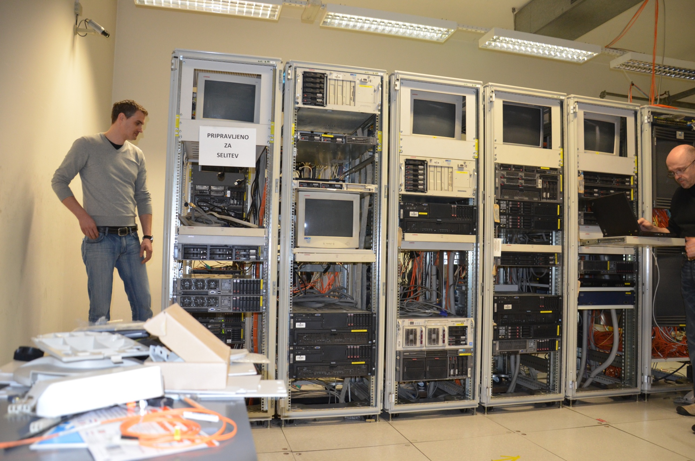
Primer stanja

Slide 10
Zakaj energetska učinkovitost
Izgradnja centra
  Cca 18 sistemskih omar
  Kapaciteta 120 kW
  Skladnost s TIER III – IV
Amortizacija 15 let
Življenjska doba 20-25l
Investicija cca 650.000 EUR
Mesečni strošek cca 3500 EUR

Slide 11
Stroški so izgradnje
Na investicijo vplivajo
  Zahtevana skladnost s TIER I, II, III ali IV
  Zahtevano varovanje pred požarom
  Energetska bilanca
  Dodatne varnostne zahteve
Višina investicije
  2.000 – 6.000 EUR po za IKT uporabnem kW
  15.000 – 40.000 EUR po eni sistemski omari
  5.000 - 14.000 EUR po kvadratnem metru
Amortizacijska doba 15 let, življenjska doba 20-25 let

Slide 12
Stroški so zgovorni
Moč IKT opreme (kW) | PUE | Skupna moč (kW) | Mesečna količina porabljene energije (kWh) | Mesečni strošek el. energije (EUR) | Preplačilo el. energije | Strošek izgradnje
100,00 | 1,00 | 100,00 | 74.400 | 3.720 | 0 | 3.500
100,00 | 1,15 | 115,00 | 85.560 | 4.278 | 558 | 3.500
100,00 | 1,30 | 130,00 | 96.720 | 4.836 | 1.116 | 3.500
100,00 | 1,50 | 150,00 | 111.600 | 5.580 | 1.860 | 3.500
100,00 | 2,00 | 200,00 | 148.800 | 7.440 | 3.720 | 3.500
100,00 | 2,50 | 250,00 | 186.000 | 9.300 | 5.580 | 3.500
Energetska učinkovitost je nuja, saj so obratovalni stroški RC mnogo višji od višine investicije

Slide 13



Kje trošimo energijo IKT sistemov
Računalniški center
IKT oprema
Sistemski viri
Processor
Zasedenost virov
IKT Breme
34-50%
50-66%
30%
80%
20%
70%
Ostali
sistemi
Napajalniki, pomnilniki, ventilatorji, zunanje enote,…
Mirovanje

Slide 14
Kje trošimo energijo v RC

Slide 15
Kako lahko energijo prihranimo
Odklop nepotrebnih sistemov
Virtualizacija sistemskega okolja
Uporaba varčnejših naprav
  Sodobni varčni procesorji
  SSD diskovni pogoni
Pravilno dimenzioniranje IKT sistemov
Pravilna izvedba računalniškega centra

Slide 16
Izhodišča za ureditev - zahteve
Cilji
  Sistemski prostor je urejen in primeren za delovanj IKT tehnologije
  Nameščeni sistemi bodo zagotavljali nemoteno in varno delovanje vsaj 10-15 let
  Obratovalni stroški bodo čim nižji
Zahteve
  Izvedba na mestu obstoječega centra
  Opreme ne bomo selili na začasno lokacijo
  Delovanje opreme in storitev ne bo prekinjeno
  Varnost opreme in storitev ne bo ogrožena

Slide 17
Kako prenoviti center
Prenova brez prekinitve delovanja?
Zamenjava namestitvene infrastrukture?
Zamenjava dvignjenega poda?
KJE PA PRIHRANIMO?
  Stroški energije
  Podaljšana življenjska doba opreme
  Večja gostota namestitve
  Boljši nadzor
  Enostavnejše (cenejše) komunikacijske povezave

Slide 18
Poglavitna tveganja pri prenovi
Nepopolni posnetek stanja
Zamenjava dvignjenega poda
Sprememba višine poda
Podiranje opreme zaradi zamenjave poda
Premik opreme med delovanjem
Prah kot posledica del
Ureditev el. omrežja
Ureditev komunikacijskega omrežja

Slide 19
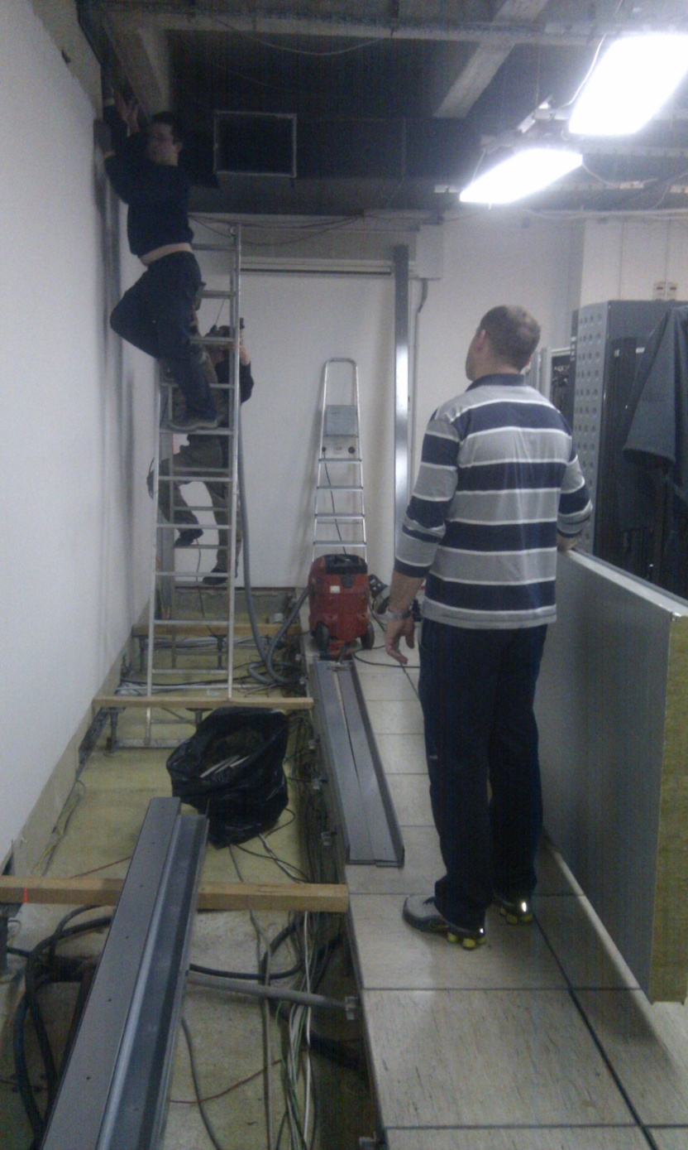
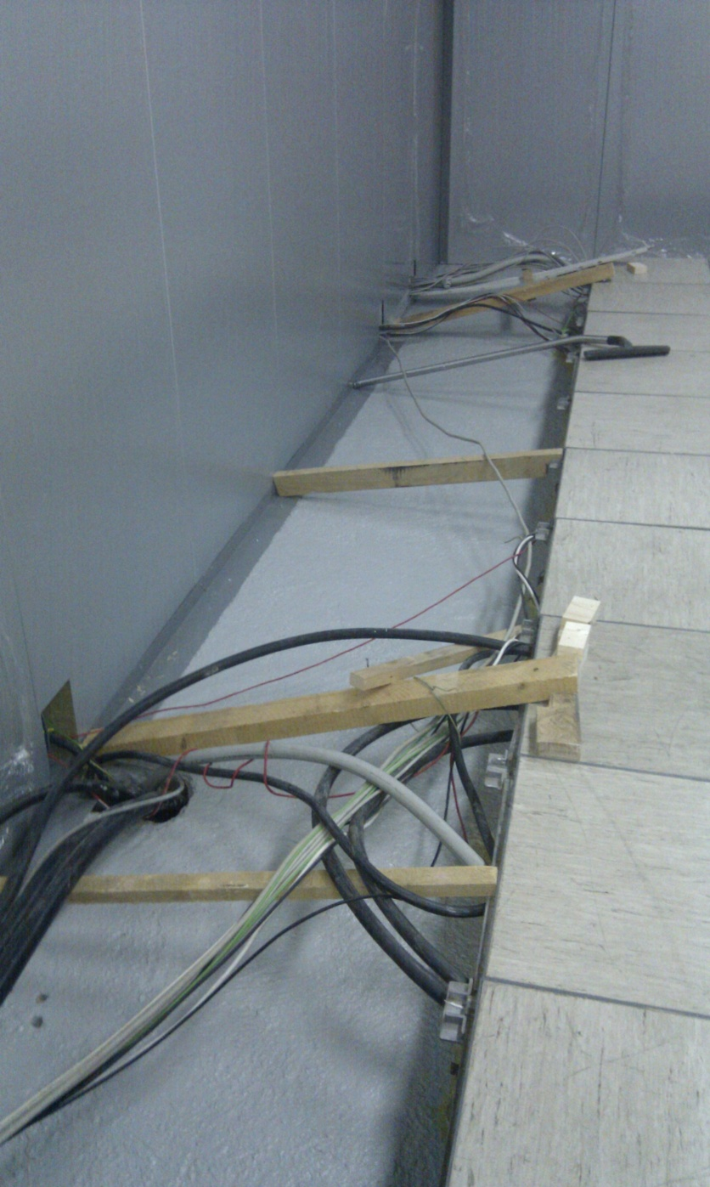
Primeri tveganj

Slide 20
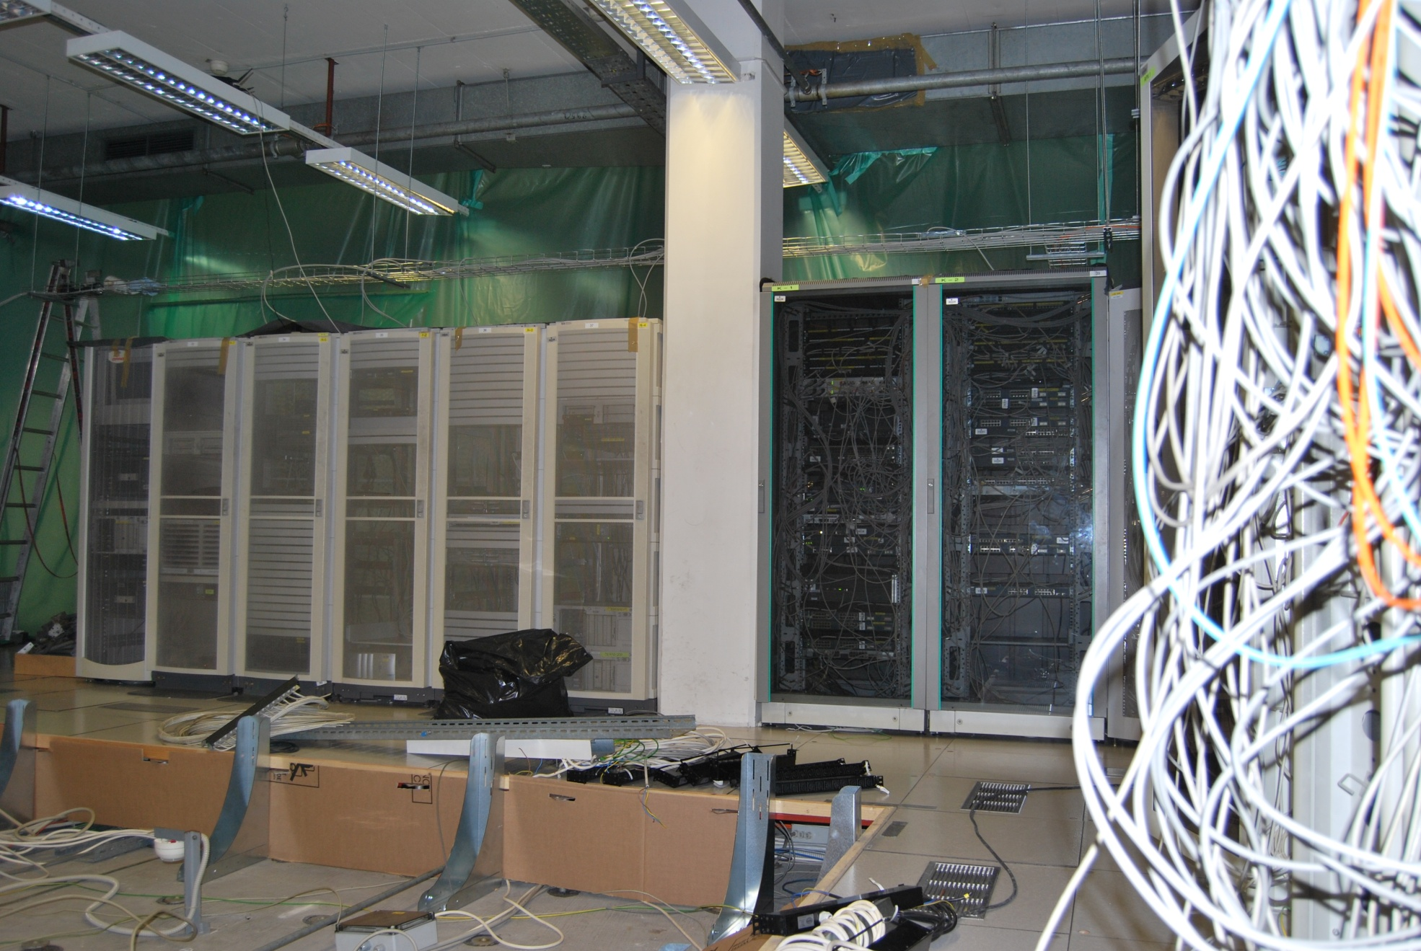
Primeri tveganj

Slide 21
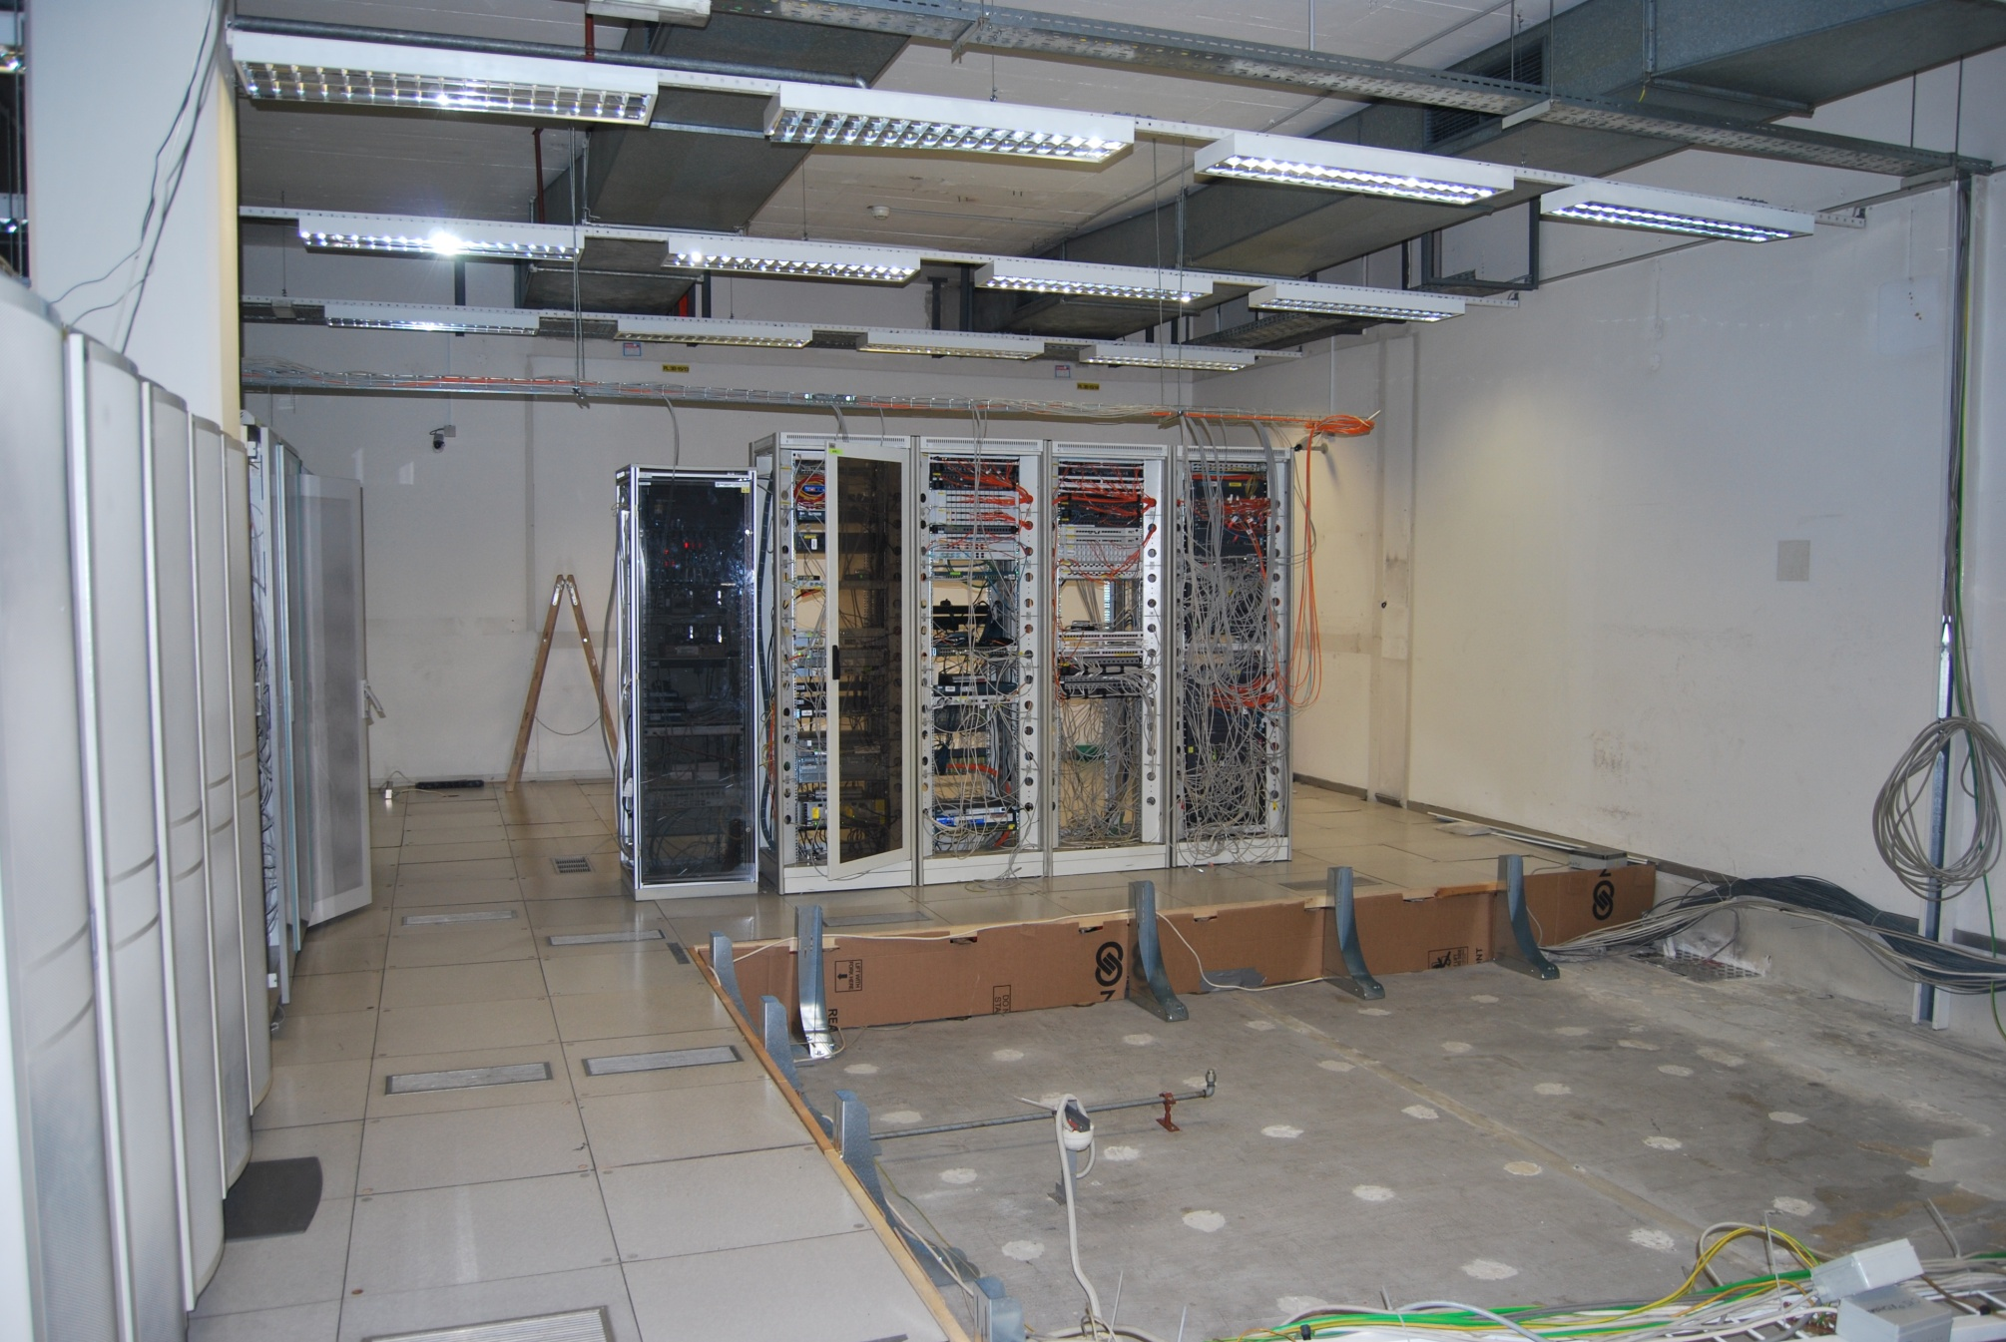
Primeri tveganj

Slide 22
Zmanjševanje tveganj projektni pristop
Izvedba celovitega posnetka stanja
Izdelava načrta končne postavitve
  Tloris in prerez razporeda opreme
  Načrt razporeditve opreme v omare
  Načrt komunikacijskih povezav
Fazni načrt z vsemi ključnimi mejniki
Terminski načrt izvedbe
Določitev kontrolnih točk in točk povrnitve
Izvedba

Slide 23
Zmanjševanje tveganj posnetek stanja opreme
Popis storitev, ki zajema:
  Strojne vire, ki so potrebni za delovanje, poslovno pomembnost, dovoljen čas in termin izpadov, soodvisnost …
Popis opreme, ki zajema:
  Unikatno označevanje opreme, lokacijo opreme, priključke na zunanje enote (Eth, FC, elect.), storitve, ki delujejo na opremi…
Popis kom. povezav, ki zajema:
  Unikatno označene povezave, porte v povezavah, patch povezave, VLAN omrežja, IP naslove,…

Slide 24
Priprava končne postavitve

Slide 25
Fazni načrt
Fazni načrt stanja ureditve v ključnih korakih
  Določeno stanje gradbene ureditve
  Določene lokacije naprav
  Določena mesta oskrbne infrastrukture
  Določeni priključki na el. omrežje
  Določeni komunikacijski priključki

Slide 26
Fazni načrt

Slide 27
Fazni načrt

Slide 28
Fazni načrt

Slide 29
Kako lahko izboljšamo učinkovitost RC
Pravilno dimenzioniranje
  Napajalnih in hladilnih sistemov
  Prostorov
Pravilno razporejanje opreme v omarah in prostoru
Ureditev tehničnega hlajenja
  Ločitev hladnega in toplega zraka
  Povečanje pretočnosti zraka pod dvignjenim podom
  Prilagoditev temperature v hladnem in toplem področju
  Uporaba prostega hlajenja
  Porazdelitev bremen med redundantne sisteme
Ureditev el. napajanja
  Izbira UPS sistemov
  Zmanjševanja izgub na PDU in drugih elementih tokokrogov
Spremljanje in nadzor nad porabo energije

Slide 30
Zaključek
Vedno več je ureditev obstoječih centrov
Ureditev centra je mogoča brez prekinitve delovanja
Tveganja so obvladljiva
Za uspešno izvedbo so ključni
  Projektni pristop
  Priprava ustrezne dokumentacije
  Izkušnje projektantov in izvajalcev
  Sodelovanje med naročnikom in izvajalcem

Slide 31
Boštjan Lavuger
bostjan.lavuger@ntr-ing.si

